Slide 1

PROJETO
NÚCLEO DE PLANEJAMENTO E COMUNICAÇÃO INTEGRADA DO BAIXO TIETÊ
EMPREENDIMENTO
2019-BT-698
CONTRATO
367/2019

Slide 2
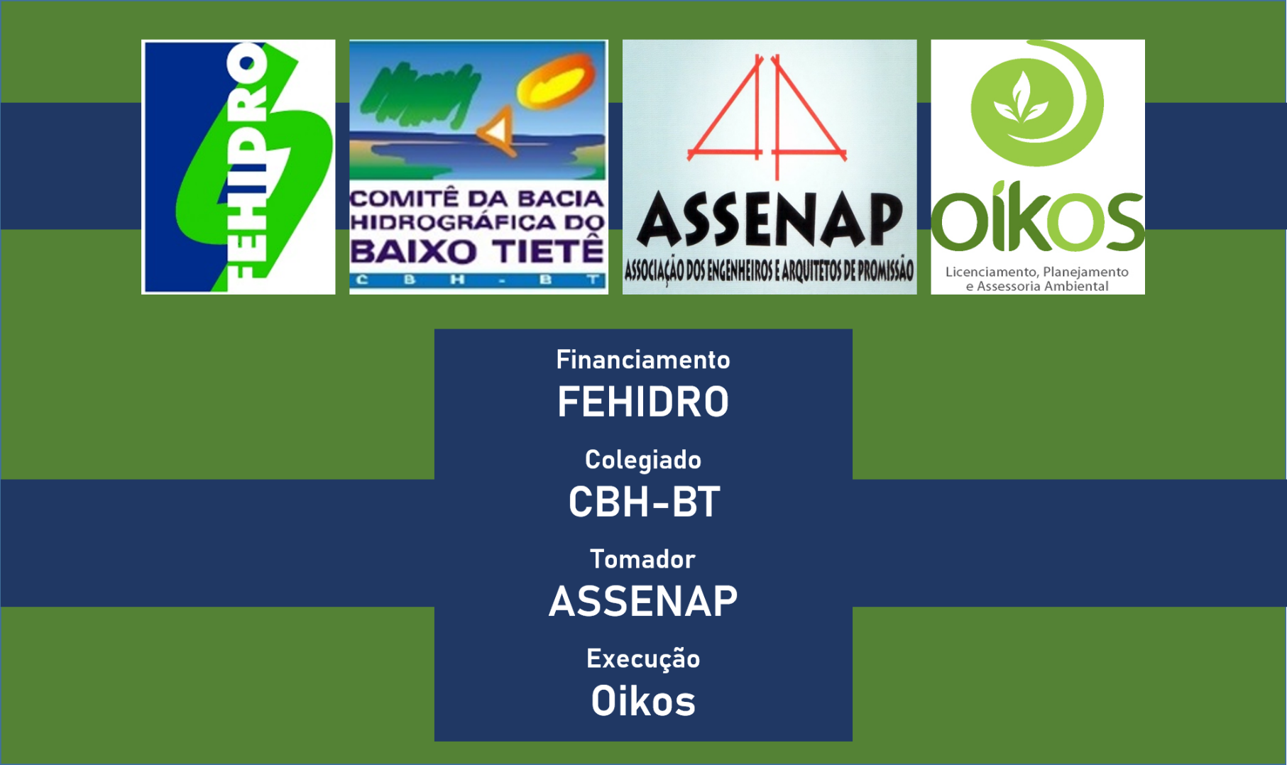

Slide 3
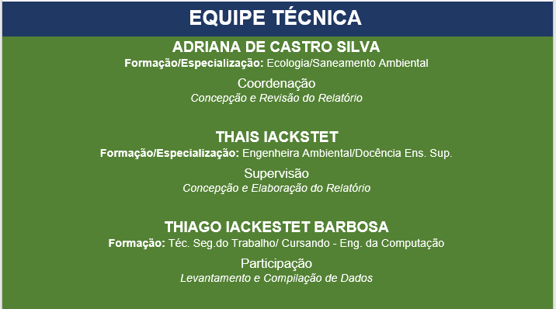

Slide 4
REFERÊNCIAS
  Relatórios elaborados pela CETESB - Companhia de Tecnologia de Saneamento Ambiental do Estado de São Paulo;
  Inventários Estaduais de Resíduos Sólidos Urbanos;
  Relatórios de Situação dos Recursos Hídricos da Bacia Hidrográfica do Baixo Tietê e do Estado de São Paulo;
  Planos da Bacia Hidrográfica do Baixo Tietê;
  Planos Estaduais de Recursos Hídricos;
  DATAGEO - Infraestrutura de Dados Espaciais Ambientais do Estado de São Paulo;
  LUPA - Levantamento Censitário das Unidades de Produção Agropecuária do Estado de São Paulo
  Inventário Florestal do Estado de São Paulo - Mapeamento da cobertura vegetal nativa produzido pelo Instituto Florestal
  Estudos e publicações do Departamento de Águas e Energia Elétrica – DAEE;
  Instituto de Pesquisas Tecnológicas do Estado de São Paulo - IPT, em destaque o Relatório Técnico nº 131.057-205 – B1-162/189 - ANEXO B1 - Dossiê das Unidades de Gerenciamento de Recursos Hídricos do Estado de São Paulo – UGRHIS.
Notes:
Fontes diversas para que pudéssemos confrontar dados | Períodos distintos.

Slide 5
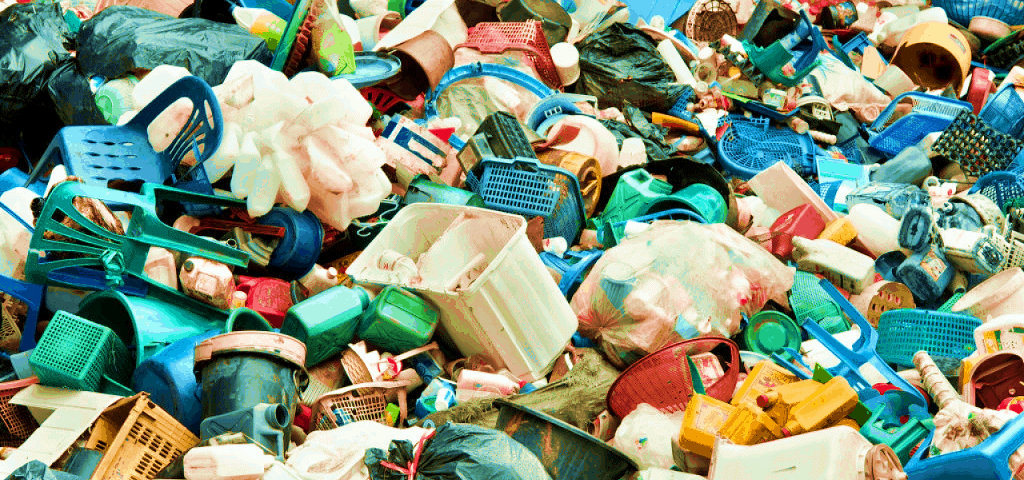
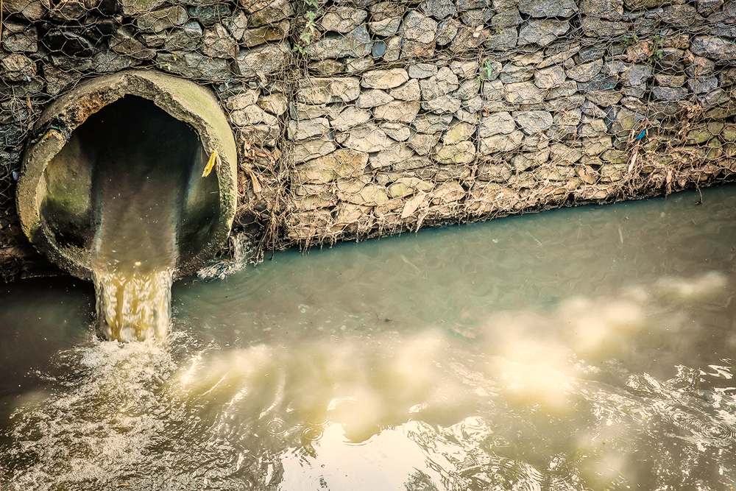
RELATÓRIO I
Resíduos Sólidos e Esgotamento Sanitário

Slide 6
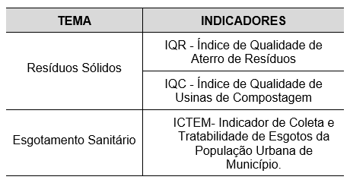
RELATÓRIO I
Resíduos Sólidos e Esgotamento Sanitário

Slide 7
INDICADORES DE RESÍDUOS SÓLIDOS

Slide 8
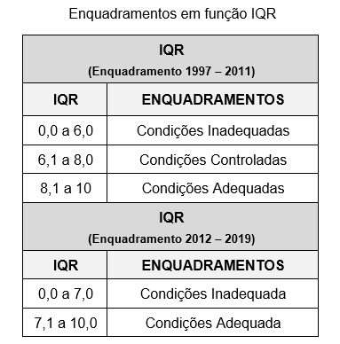
IQR - ÍNDICE DE QUALIDADE DE ATERRO DE RESÍDUOS
Sofreu alterações na metodologia de avaliação.

Slide 9

    IQC- ÍNDICE DE QUALIDADE DE USINAS DE COMPOSTAGEM
Sofreu alterações na metodologia de avaliação.

Slide 10
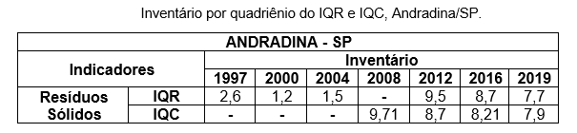
IQR - ÍNDICE DE QUALIDADE DE ATERRO DE RESÍDUOS
EXEMPLO SELECIONADO
ANDRADINA/SP
IQR - Apresenta evolução, saindo de “condição inadequada” (1997, 2000 e 2004) para “adequada” em 2012, 2016 e 2019, não possuindo o melhor desempenho na última apuração (2019).
IQC - Permanece em “condição adequada” com declínio, de 9,71 (2008) para 7,9 (2019).

Slide 11
INDICADOR DE ESGOTAMENTO SANITÁRIO

Slide 12
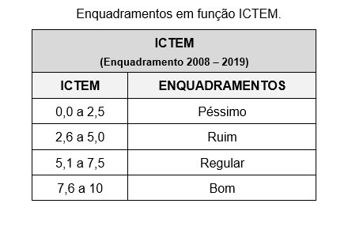
    ICTEM - INDICADOR DE COLETA E TRATABILIDADE DE ESGOTOS DA POPULAÇÃO URBANA DE MUNICÍPIO
Constituído por cinco elementos, que representam as condições a serem avaliadas no Sistema Público de Tratamento de Esgotos

Slide 13
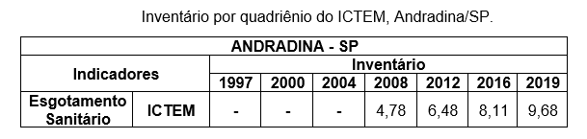
    ICTEM - INDICADOR DE COLETA E TRATABILIDADE DE ESGOTOS DA POPULAÇÃO URBANA DE MUNICÍPIO
IQR - ÍNDICE DE QUALIDADE DE ATERRO DE RESÍDUOS
EXEMPLO SELECIONADO
ANDRADINA/SP
ICTEM - Evoluiu, alternando os enquadramentos de “ruim” para “regular” em 2012, com melhor desempenho nas últimas duas apurações (2016 - 2019).

Slide 14
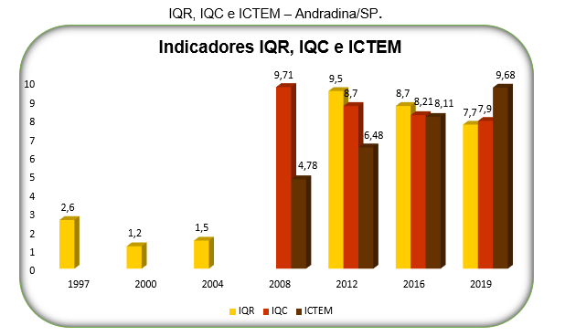
RELATÓRIO I
Resíduos Sólidos e Esgotamento Sanitário
EXEMPLO SELECIONADO
Observa-se uma grande discrepância dos resultados numéricos, o que pode indicar que a dificuldade atual do município é maior no tocante dos resíduos sólidos.
Notes:
Sugestão estruturar um banco de dados com os indicadores ambientais por múnicipios para que possamos consultar de forma rápida.

Slide 15
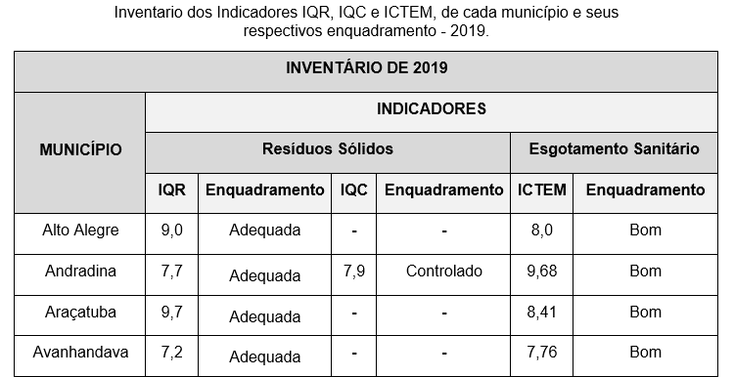
IAP - ÍNDICE DE QUALIDADE DAS ÁGUAS
BRUTAS PARA FINS DE ABASTECIMENTO PÚBLICO
INVENTÁRIO DOS INDICADORES IQR, IQC E ICTEM
ANO DE 2019
EXEMPLO SELECIONADO

Slide 16
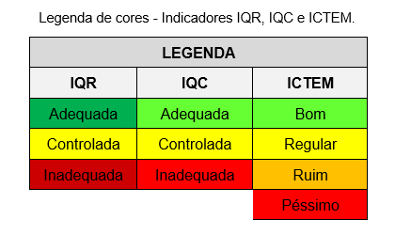
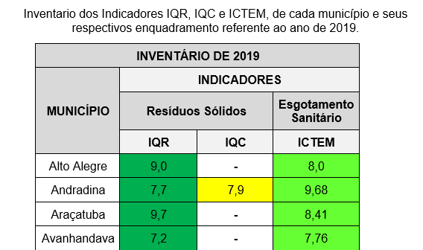
IAP - ÍNDICE DE QUALIDADE DAS ÁGUAS
BRUTAS PARA FINS DE ABASTECIMENTO PÚBLICO
INVENTÁRIO DOS INDICADORES IQR, IQC E ICTEM
ANO DE 2019
EXEMPLO SELECIONADO
Notes:
A legenda de cores auxilia uma compreensão “menos técnica” ou mais didática.

Slide 17
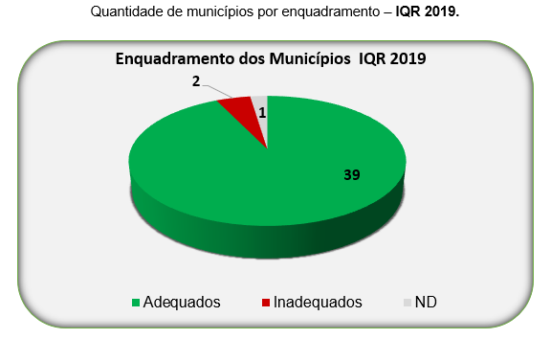
IAP - ÍNDICE DE QUALIDADE DAS ÁGUAS
BRUTAS PARA FINS DE ABASTECIMENTO PÚBLICO
INVENTÁRIO DOS INDICADORES IQR, IQC E ICTEM
ANO DE 2019

Slide 18
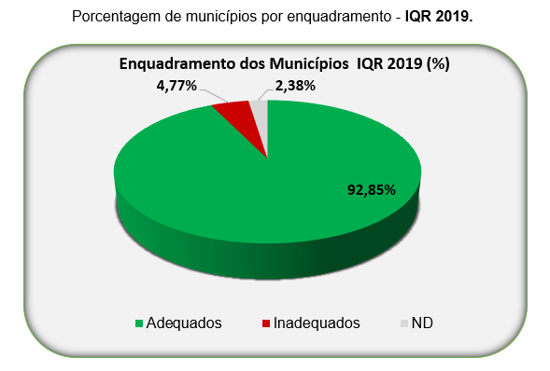
IAP - ÍNDICE DE QUALIDADE DAS ÁGUAS
BRUTAS PARA FINS DE ABASTECIMENTO PÚBLICO
INVENTÁRIO DOS INDICADORES IQR, IQC E ICTEM
ANO DE 2019

Slide 19
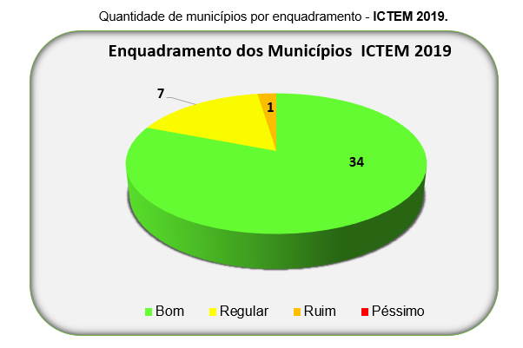
IAP - ÍNDICE DE QUALIDADE DAS ÁGUAS
BRUTAS PARA FINS DE ABASTECIMENTO PÚBLICO
INVENTÁRIO DOS INDICADORES IQR, IQC E ICTEM
ANO DE 2019
Notes:
É possível saber, por meio deste Relatório, quais são esses municípios em situação regular e ruim. Critério de investimento????

Slide 20
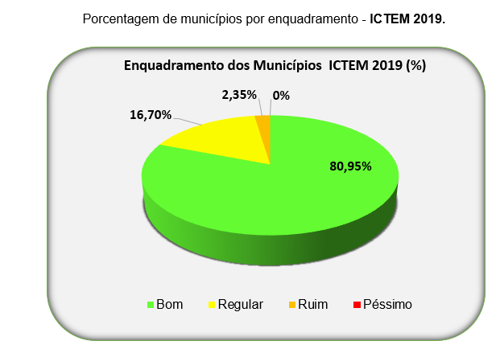
IAP - ÍNDICE DE QUALIDADE DAS ÁGUAS
BRUTAS PARA FINS DE ABASTECIMENTO PÚBLICO
INVENTÁRIO DOS INDICADORES IQR, IQC E ICTEM
ANO DE 2019

Slide 21
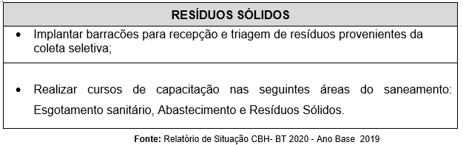
AÇÕES PONTUADAS - PLANO DE AÇÕES E PROGRAMA DE INVESTIMENTOS
PA/PI, RELATIVO AO PERÍODO 2020/2023

Slide 22
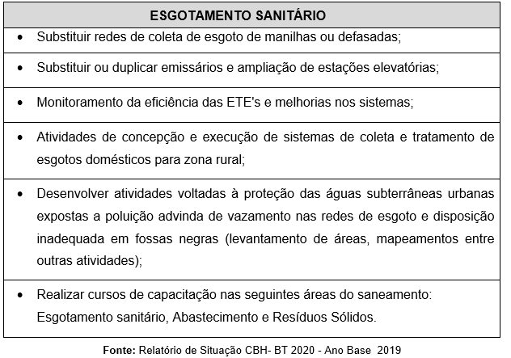
AÇÕES PONTUADAS - PLANO DE AÇÕES E PROGRAMA DE INVESTIMENTOS
PA/PI, RELATIVO AO PERÍODO 2020/2023
Notes:
Mediante os cenários ora apresentados, sugere-se que na atualização do Plano da Bacia seja reavaliado as metas propostas.

Slide 23

RELATÓRIO II
Qualidade e Disponibilidade Hídrica

Slide 24
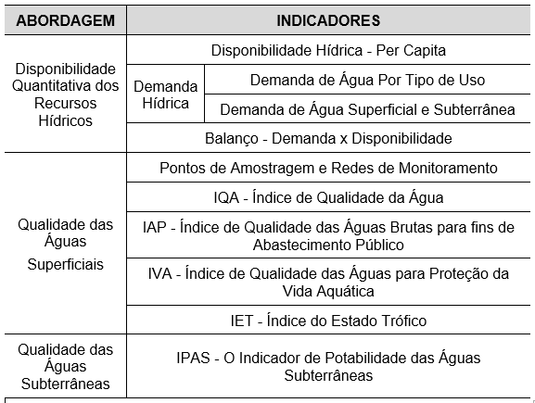
RELATÓRIO II
Qualidade e Disponibilidade Hídrica

Slide 25
DISPONIBILIDADE QUANTITATIVA
DOS RECURSOS HÍDRICOS

Slide 26
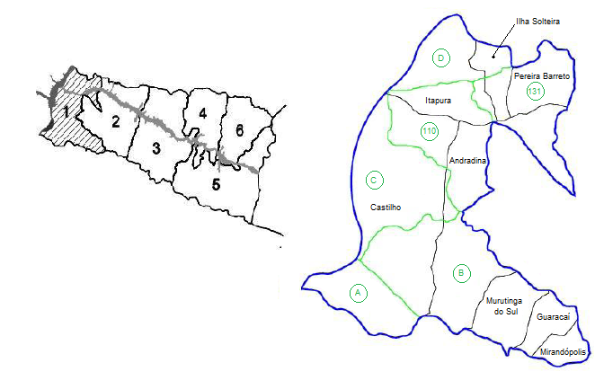
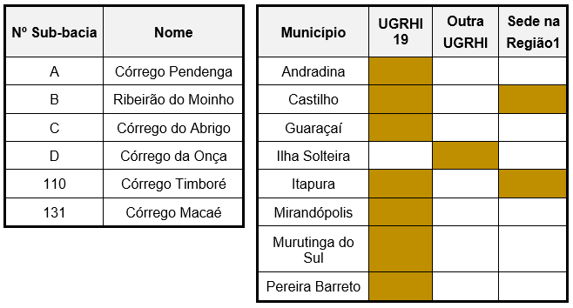
APRESENTAÇÃO DAS 6 (SEIS) REGIÕES DA UGRHI 19
SUB BACIAS - REGIÃO 1

Slide 27
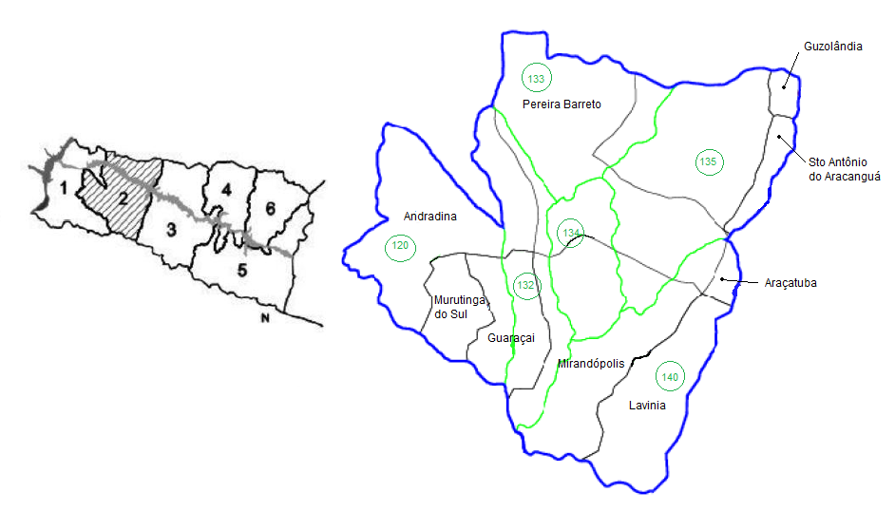
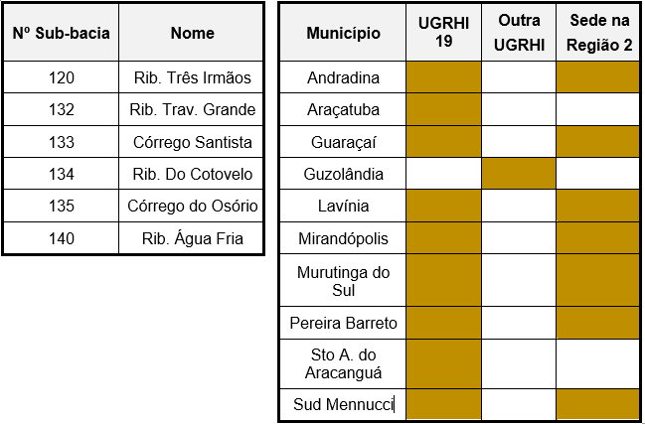
APRESENTAÇÃO DAS 6 (SEIS) REGIÕES DA UGRHI 19
SUB BACIAS - REGIÃO 2

Slide 28
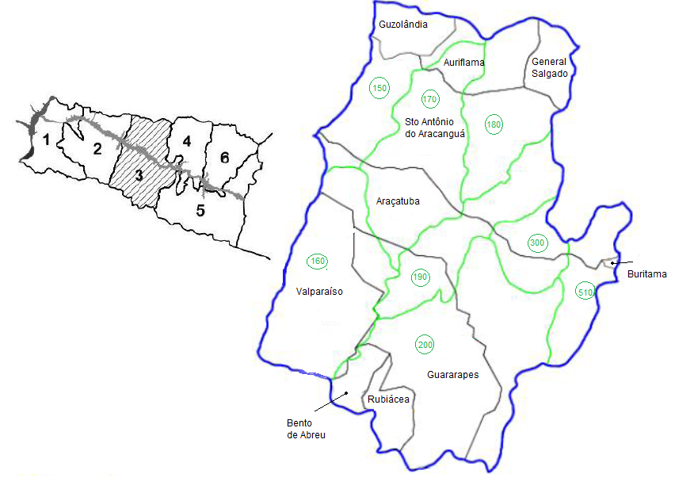
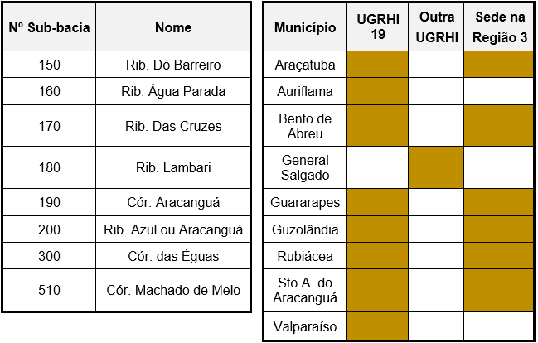
APRESENTAÇÃO DAS 6 (SEIS) REGIÕES DA UGRHI 19
SUB BACIAS - REGIÃO 3

Slide 29
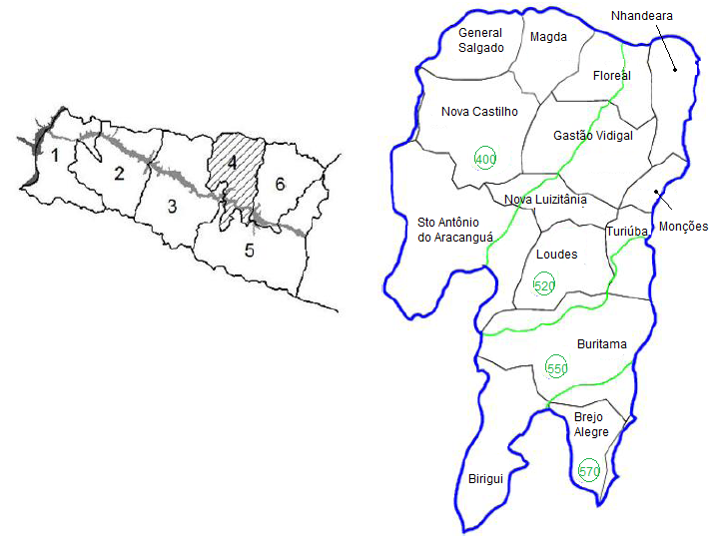
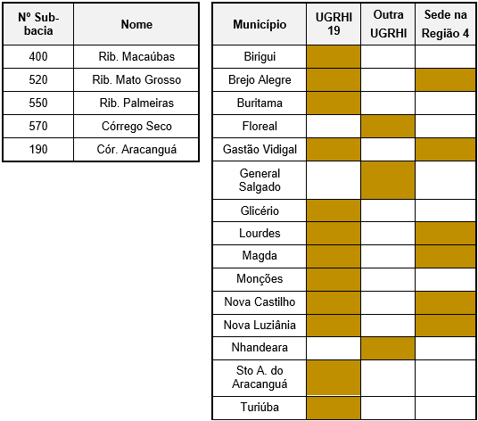
APRESENTAÇÃO DAS 6 (SEIS) REGIÕES DA UGRHI 19
SUB BACIAS - REGIÃO 4

Slide 30
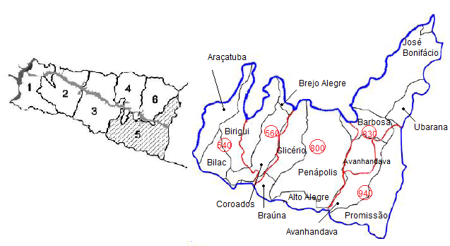
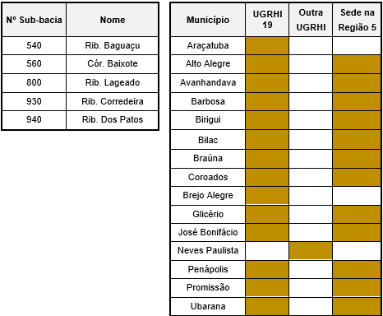
APRESENTAÇÃO DAS 6 (SEIS) REGIÕES DA UGRHI 19
SUB BACIAS - REGIÃO 5

Slide 31
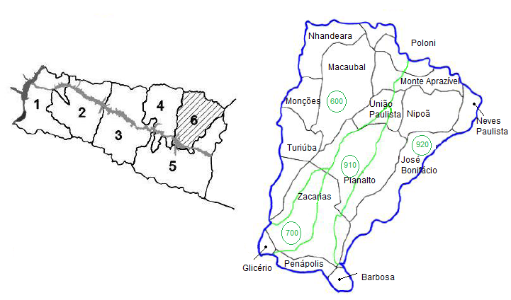
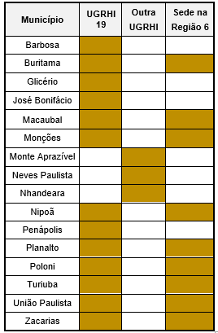
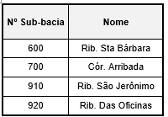
APRESENTAÇÃO DAS 6 (SEIS) REGIÕES DA UGRHI 19
SUB BACIAS - REGIÃO 6

Slide 32
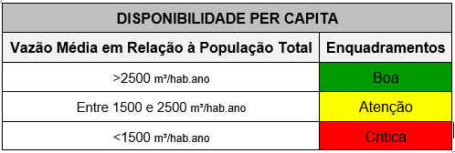
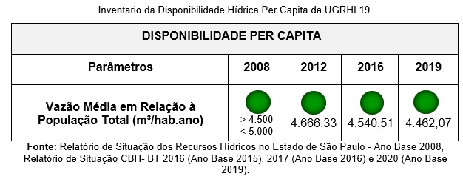
DISPONIBILIDADE HÍDRICA PER CAPITA

Slide 33
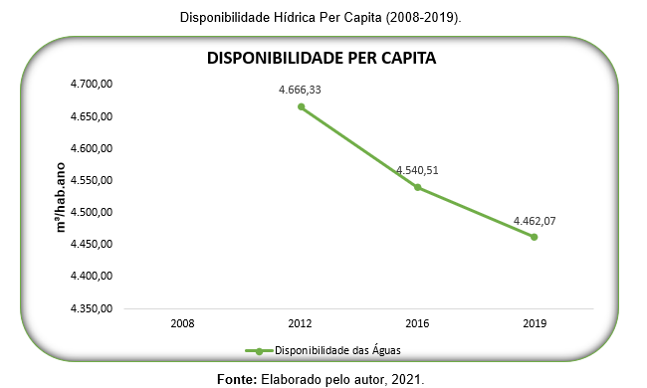
DISPONIBILIDADE HÍDRICA PER CAPITA
2012 – 2019
REDUÇÃO de 4,37%

Slide 34
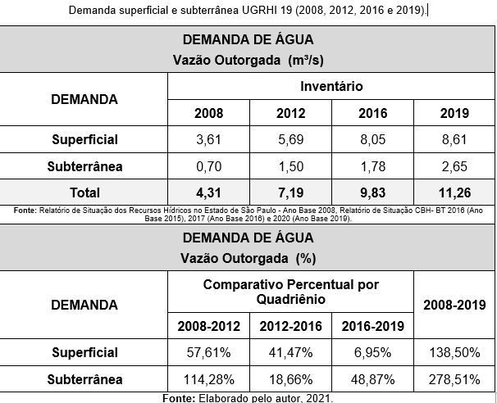
DEMANDA SUPERFICIAL E SUBTERRÂNEA UGRHI 19

Slide 35
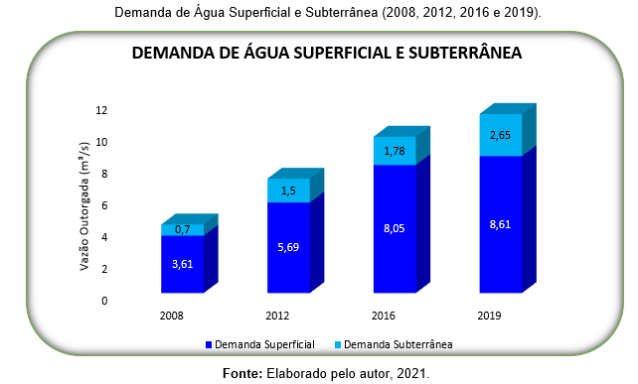
DEMANDA SUPERFICIAL E SUBTERRÂNEA UGRHI 19
AUMENTO
ao longo dos anos.
Reflexo: Aumento populacional, aumento do nº das outorgas e legislação e normas mais rígidas de regularização.

Slide 36
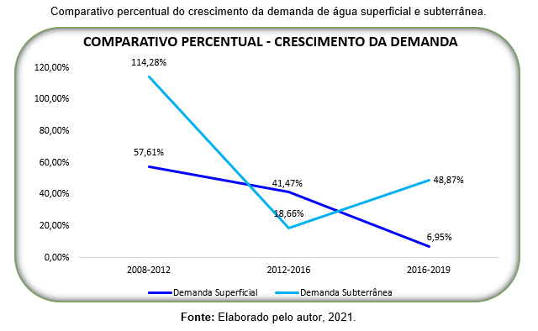
DEMANDA SUPERFICIAL x DEMANDA SUBTERRÂNEA
NÃO APRESENTA CONSTÂNCIA
Demanda superficial: 2008-2012 crescimento de 57,61%, de 2016-2019 reduz para 6,95%.
Demanda subterrânea: 2008-2012 crescimento de 114,28%, de 2016–2019 apresenta redução para 48,87%.

Slide 37
DEMANDA DE ÁGUA POR TIPO DE USO UGRHI 19
As demandas por tipo de uso são divididas entre:
    Uso Urbano – Compreende as vazões outorgadas para os seguintes usos: abastecimento público, uso sanitário, comércios e serviços;
    Uso Industrial – Compreende as vazões outorgas para os seguintes usos: processos produtivos, tratamentos de efluentes industriais e sanitários;
    Uso Rural – Compreende as vazões outorgas para os seguintes usos: irrigação, pecuária, aquicultura, etc;
    Outros Usos – Compreende as vazões outorgas para todos os usos que não se enquadram em usos urbano, industrial e rural.

Slide 38
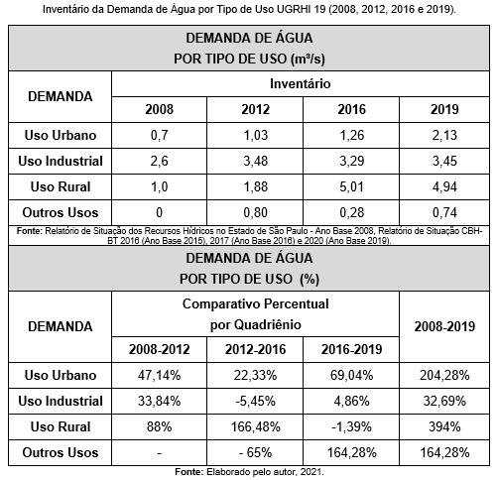
DEMANDA DE ÁGUA POR TIPO DE USO UGRHI 19
Notes:
Observação para o uso rural

Slide 39
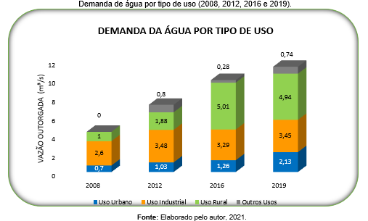
DEMANDA DE ÁGUA POR TIPO DE USO UGRHI 19

Slide 40
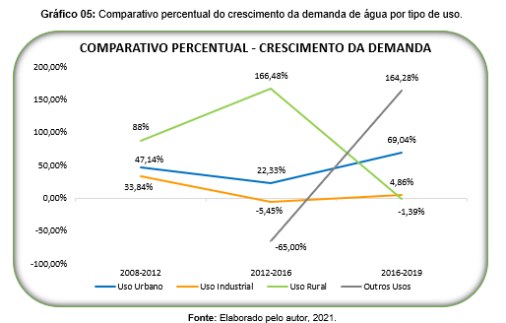
USO URBANO X USO INDUSTRIAL X USO RURAL X OUTROS USOS
APRESENTA CONSTÂNCIA
USO RURAL - Apresenta maior evolução no comparativo de 2008-2012, mas não possui a melhor frequência evolutiva, ao observar o gráfico é possível identificar a queda do comparativo entre 2012-2016 e 2016-2019.

Slide 41
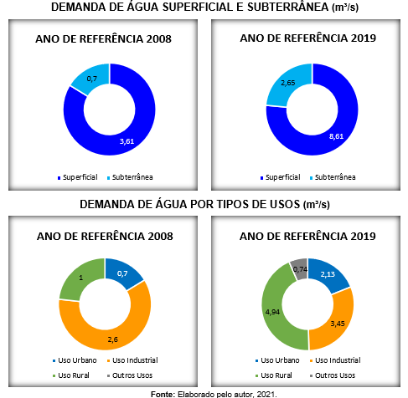
DEMANDA SUPERFICIAL E SUBTERRÂNEA x DEMANDA DE ÁGUA POR TIPO DE USO
2008 X 2019
Notes:
Representação menos técnica e mais didática que expressa a demanda por recursos hídricos na Bacia.

Slide 42
BALANÇO HÍDRICO - DEMANDA X DISPONIBILIDADE
Demanda x Disponibilidade (superficial/subterrânea), corresponde a relação entre o volume consumido e o que está disponível na bacia.
  Disponibilidade Hídrica – Superficial
Q_{7,10} – Vazão Mínima Superficial registrada em 7 dias consecutivos em um período de retorno de 10 anos.
Q_{95%} – Vazão disponível em 95% do tempo na bacia.
Q _{médio} – Vazão média de água presente na bacia durante o ano.
Disponibilidade Hídrica – Subterrânea
Reserva Explorável – Volume de água que está disponível para o consumo sem comprometimento das reservas totais, a reserva explorável é semelhante ao volume infiltrado (Formula: Q_{95%} - Q_{7,10}).

Slide 43
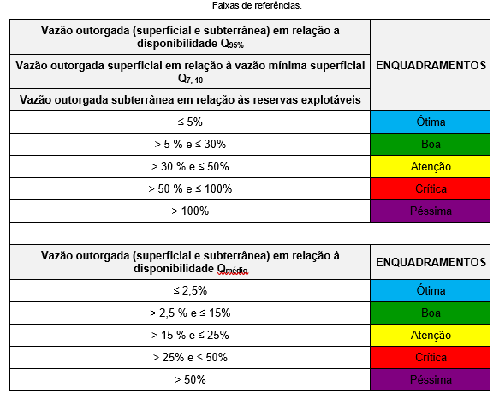
BALANÇO HÍDRICO - DEMANDA X DISPONIBILIDADE
FAIXAS DE REFERÊNCIAS

Slide 44
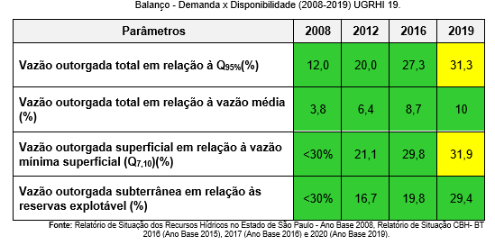
BALANÇO HÍDRICO - DEMANDA X DISPONIBILIDADE
AUMENTO EM DADOS QUANTITATIVOS
2008, 2012 e 2016
CONDIÇÃO “BOA”
2019
CONDIÇÃO DE “ATENÇÃO”
Notes:
Vácuo de informação = Essa tabela representa a situação da Bacia, todavia não é possível identificar qual sub bacia estamos falando (2019). Ver slide 48 (por sub bacia / expressa em percentual/2012).

Slide 45
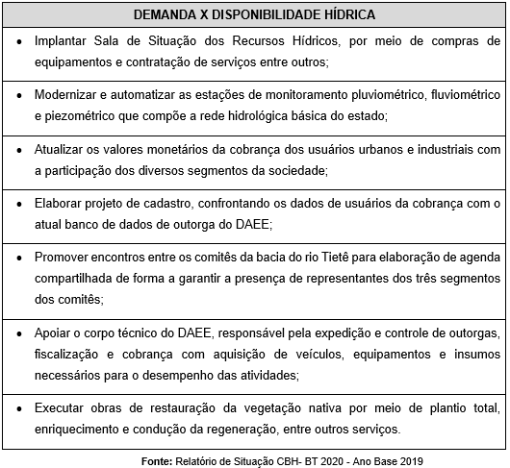
AÇÕES PONTUADAS - PLANO DE AÇÕES E PROGRAMA DE INVESTIMENTOS
PA/PI, RELATIVO AO PERÍODO 2020/2023
Fonte: Relatório de Situação CBH- BT 2020 - Ano Base 2019

Slide 46
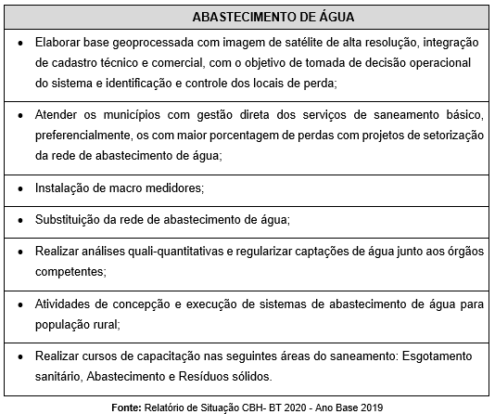
AÇÕES PONTUADAS - PLANO DE AÇÕES E PROGRAMA DE INVESTIMENTOS
PA/PI, RELATIVO AO PERÍODO 2020/2023
Fonte: Relatório de Situação CBH- BT 2020 - Ano Base 2019

Slide 47
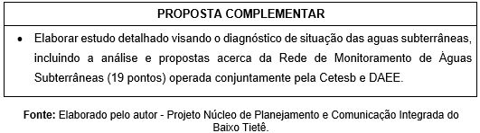
AÇÃO PROPOSTA COMPLEMENTAR

Slide 48
DEMANDA X DISPONIBILIDADE (2007-2012) - POR SUB-REGIÃO
Demanda x Disponibilidade das 6 (seis) sub bacias e evolução entre os cenários do ano de 2007 e 2012.
Obs: não sendo possível traçar um comparativo da atual situação, em consequência da carência de dados atualizados.
QUANTIDADE DE ÁGUA NECESSÁRIA
desenvolvimento das atividades humanas em determinada região
x
QUANTIDADE DE ÁGUA SUPERFICIAL DISPONÍVEL
para captação nessa mesma região
VERSUS

Slide 49
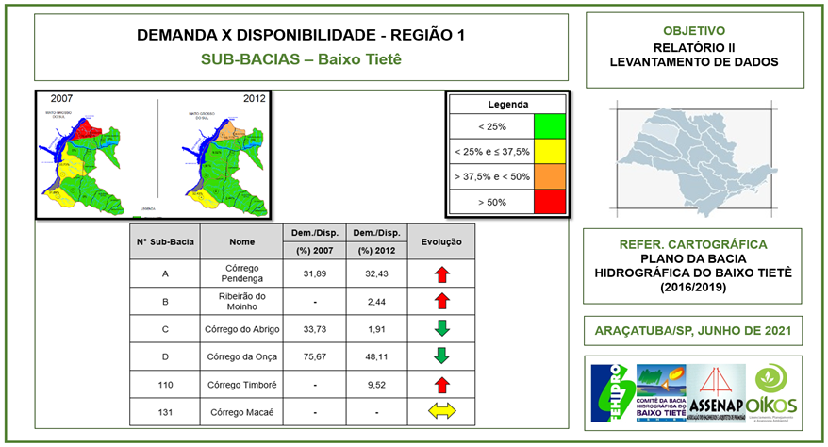
Notes:
Demanda acima de 50% na sub bacia Córrego da Onça/Itapura, onde se observa que a relação diminuiu.

Slide 50
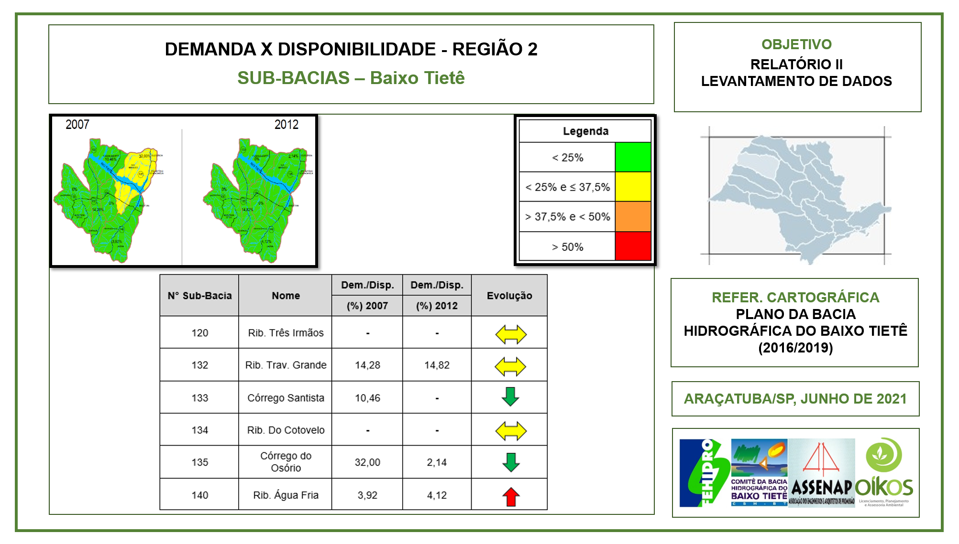

Slide 51
DIMINUIÇÃO NO INDICADOR resultando entre a oferta e demanda.
* Sugere: Perdas na capacidade de produzir água e aumento no consumo do recurso.

Slide 52


Slide 53


Slide 54


Slide 55


Slide 56
QUALIDADE DAS ÁGUAS
SUPERFICIAIS

Slide 57
REDE DE MONITORAMENTO
ÁGUAS SUPERFICIAIS

Slide 58

DESCRIÇÃO DOS PONTOS DE AMOSTRAGEM - REDE DE MONITORAMENTO
Notes:
12 Pontos

Slide 59


COMPARATIVO ENTRE ANO 2000 X 2019
PONTO DE AMOSTRAGEM
x
VERSUS

Slide 60

CENÁRIO DE COLETAS POR PONTOS DE AMOSTRAGEM EM QUADRIÊNIOS
Utilizado para quantificar a evolução dos pontos de monitoramento, próximo slide.

Slide 61

REDE DE MONITORAMENTO

Slide 62
INDICADORES
ÁGUAS SUBTERRÂNEAS

Slide 63
INDICADORES QUALITATIVOS APURADOS
IQA - Índice de Qualidade da Água
IAP - Índice de Qualidade das Águas
Brutas para fins de Abastecimento Público
IET - Índice do Estado Trófico
IVA - Índice de Qualidade das
Águas para Proteção da Vida Aquática

Slide 64


Slide 65

IQA - ÍNDICE DE QUALIDADE DA ÁGUA
.
Enquadramentos em função IQA
NOVE VARIÁVEIS de qualidade que indicam a presença de efluentes sanitários no corpo de água.

Slide 66

IQA - ÍNDICE DE QUALIDADE DA ÁGUA (SUPERFICIAL)
EXEMPLO SELECIONADO
RIBEIRÃO BAGUAÇU
IQA: Manteve-se o enquadramento de condição “Boa” em todos os anos apurados.
Notes:
Coleta de amostras em cada um dos 12 pontos de monitoramento/Respectivo enquadramento.

Slide 67

IAP - ÍNDICE DE QUALIDADE DAS ÁGUAS
BRUTAS PARA FINS DE ABASTECIMENTO PÚBLICO
Enquadramentos em função IAP
Variáveis consideradas no IQA + substâncias tóxicas e as variáveis que afetam a qualidade organoléptica da água.

Slide 68

IAP - ÍNDICE DE QUALIDADE DAS ÁGUAS
BRUTAS PARA FINS DE ABASTECIMENTO PÚBLICO
EXEMPLO SELECIONADO
RIBEIRÃO BAGUAÇU
IAP: Apresenta enquadramento “Regular” em 2016, nos cenários restantes manteve-se em condição “Boa”.

Slide 69


IVA - ÍNDICE DE QUALIDADE DAS
ÁGUAS PARA PROTEÇÃO DA VIDA AQUÁTICA
IAP - ÍNDICE DE QUALIDADE DAS ÁGUAS
BRUTAS PARA FINS DE ABASTECIMENTO PÚBLICO
IET - ÍNDICE DO ESTADO TRÓFICO
Enquadramentos em função IET
Classifica os corpos de água em diferentes graus de trofia, ou seja, avalia a qualidade da água quanto ao enriquecimento por nutrientes e seu efeito relacionado ao crescimento excessivo das algas e cianobactérias.
EXEMPLO

Slide 70

IAP - ÍNDICE DE QUALIDADE DAS ÁGUAS
BRUTAS PARA FINS DE ABASTECIMENTO PÚBLICO
IET - ÍNDICE DO ESTADO TRÓFICO
EXEMPLO SELECIONADO
RIBEIRÃO BAGUAÇU
IET: Variação de enquadramento, classificado como “Eutrófico” em (2004), oscilando entre “Mesotrófico” (2008), “Ultraoligotrófico” (2012) e “Oligotrófico” (2016 e 2019).

Slide 71

IVA - ÍNDICE DE QUALIDADE DAS
ÁGUAS PARA PROTEÇÃO DA VIDA AQUÁTICA
IAP - ÍNDICE DE QUALIDADE DAS ÁGUAS
BRUTAS PARA FINS DE ABASTECIMENTO PÚBLICO
Enquadramentos em função IVA
Avaliar a qualidade das águas para a proteção da vida aquática, incluindo no seu cálculo as variáveis essenciais para os organismos aquáticos.

Slide 72

IVA - ÍNDICE DE QUALIDADE DAS
ÁGUAS PARA PROTEÇÃO DA VIDA AQUÁTICA
IAP - ÍNDICE DE QUALIDADE DAS ÁGUAS
BRUTAS PARA FINS DE ABASTECIMENTO PÚBLICO
EXEMPLO SELECIONADO
RIBEIRÃO BAGUAÇU
IVA: Exibe evolução, saindo da classificação “Ruim” (2004), para “Boa” (2008) e Ótima” (2012, 2016 e 2019).

Slide 73

IAP - ÍNDICE DE QUALIDADE DAS ÁGUAS
BRUTAS PARA FINS DE ABASTECIMENTO PÚBLICO
INVENTÁRIO POR QUADRIÊNIO DO IQA, IAP, IET E IVA
PONTO DE MONITORAMENTO: RIBEIRÃO BAGUAÇU
Notes:
Apresenta o enquadramento e número de amostragens para todos os índices de qualidade da água superificial.

Slide 74

IAP - ÍNDICE DE QUALIDADE DAS ÁGUAS
BRUTAS PARA FINS DE ABASTECIMENTO PÚBLICO
INVENTÁRIO POR QUADRIÊNIO DO IQA, IAP, IET E IVA
PONTO DE MONITORAMENTO: RIBEIRÃO BAGUAÇU

Slide 75


Inventário dos Indicadores IQA, IAP, IET e IVA, de cada Corpo Hídrico - Ano de 2019

Slide 76

INVENTÁRIO DOS INDICADORES IQA, IAP, IET E IVA
ANO DE 2019
IAP - ÍNDICE DE QUALIDADE DAS ÁGUAS
BRUTAS PARA FINS DE ABASTECIMENTO PÚBLICO

Slide 77

INVENTÁRIO DOS INDICADORES IQA, IAP, IET E IVA
ANO DE 2019
IAP - ÍNDICE DE QUALIDADE DAS ÁGUAS
BRUTAS PARA FINS DE ABASTECIMENTO PÚBLICO

Slide 78

INVENTÁRIO DOS INDICADORES IQA, IAP, IET E IVA
ANO DE 2019
IAP - ÍNDICE DE QUALIDADE DAS ÁGUAS
BRUTAS PARA FINS DE ABASTECIMENTO PÚBLICO

Slide 79

INVENTÁRIO DOS INDICADORES IQA, IAP, IET E IVA
ANO DE 2019
IAP - ÍNDICE DE QUALIDADE DAS ÁGUAS
BRUTAS PARA FINS DE ABASTECIMENTO PÚBLICO

Slide 80

INVENTÁRIO DOS INDICADORES IQA, IAP, IET E IVA
ANO DE 2019
IAP - ÍNDICE DE QUALIDADE DAS ÁGUAS
BRUTAS PARA FINS DE ABASTECIMENTO PÚBLICO

Slide 81

INVENTÁRIO DOS INDICADORES IQA, IAP, IET E IVA
ANO DE 2019
IAP - ÍNDICE DE QUALIDADE DAS ÁGUAS
BRUTAS PARA FINS DE ABASTECIMENTO PÚBLICO

Slide 82

INVENTÁRIO DOS INDICADORES IQA, IAP, IET E IVA
ANO DE 2019
IAP - ÍNDICE DE QUALIDADE DAS ÁGUAS
BRUTAS PARA FINS DE ABASTECIMENTO PÚBLICO

Slide 83

INVENTÁRIO DOS INDICADORES IQA, IAP, IET E IVA
ANO DE 2019
IAP - ÍNDICE DE QUALIDADE DAS ÁGUAS
BRUTAS PARA FINS DE ABASTECIMENTO PÚBLICO

Slide 84
QUALIDADE DAS ÁGUAS
SUBTERRÂEAS

Slide 85
REDE DE MONITORAMENTO
ÁGUAS SUBTERRÂNEAS

Slide 86

PONTOS DE MONITORAMENTO
ANO 2007

Slide 87

PONTOS DE MONITORAMENTO
ANO 2019

Slide 88
INDICADOR
ÁGUAS SUBTERRÂNEAS

Slide 89
INDICADOR QUALITATIVO APURADO
IPAS - O Indicador de Potabilidade das Águas Subterrâneas
Definido a partir do percentual de amostras de água bruta, coletadas pela Rede CETESB de Qualidade, em conformidade com os padrões nacionais de potabilidade e de aceitação ao consumo humano definidos na Portaria de Consolidação nº 05/2017 do Ministério da Saúde, e apresenta, de forma genérica, a qualidade das águas captadas em poços tubulares utilizados principalmente para o abastecimento público.

Slide 90

IPAS - O INDICADOR DE POTABILIDADE DAS ÁGUAS SUBTERRÂNEAS

Slide 91

Aponta uma piora na qualidade das águas subterrâneas da Bacia do Baixo Tietê, considerando que em 2008 a bacia obteve classificação “Boa” e regrediu para “Regular” nos cenários subsequentes.

Slide 92

IPAS - O INDICADOR DE POTABILIDADE DAS ÁGUAS SUBTERRÂNEAS

Slide 93
PROPOSTA COMPLEMENTAR
Em linhas gerais, propõe-se que sejam realizados investimentos na realização de estudos que possibilitem o diagnóstico de situação das aguas subterrâneas, bem como a rede de monitoramento existentes (CETESB/DAEE) de modo a subsidiar tecnicamente novas propostas de melhoria, controle e remediação.

Slide 94


RELATÓRIO III
Cobertura de Vegetação Nativa, Áreas Suscetíveis a Erosão, Escorregamento e Inundação

Slide 95

RELATÓRIO III
Cobertura de Vegetação Nativa, Áreas Suscetíveis a Erosão, Escorregamento e Inundação

Slide 96
USO E OCUPAÇÃO DO SOLO

Slide 97
LUPA – Levantamento Censitário das Unidades de Produção Agropecuária do Estado de São Paulo
USO E OCUPAÇÃO DO SOLO
Projeto LUPA 1995/1996
Projeto LUPA 2007/2008
Projeto LUPA 2015/2016
SELEÇÃO DE DADOS
42 MUNICÍPIOS DA UGRHI 19
INVENTÁRIO

Slide 98

EXEMPLO SELECIONADO

Slide 99

SOMATÓRIA DAS INFORMAÇÕES POR INDICADOR E PERÍODO DA UGRHI 19

Slide 100


Slide 101

LUPA (Levantamento Censitário das Unidades de Produção Agropecuária do Estado de São Paulo) UGRHI 19

Slide 102

LUPA (Levantamento Censitário das Unidades de Produção Agropecuária do Estado de São Paulo) UGRHI 19

Slide 103

LUPA (Levantamento Censitário das Unidades de Produção Agropecuária do Estado de São Paulo) UGRHI 19

Slide 104

LUPA (Levantamento Censitário das Unidades de Produção Agropecuária do Estado de São Paulo) UGRHI 19

Slide 105

LUPA (Levantamento Censitário das Unidades de Produção Agropecuária do Estado de São Paulo) UGRHI 19

Slide 106

LUPA (Levantamento Censitário das Unidades de Produção Agropecuária do Estado de São Paulo) UGRHI 19

Slide 107

LUPA (Levantamento Censitário das Unidades de Produção Agropecuária do Estado de São Paulo) UGRHI 19

Slide 108

LUPA (Levantamento Censitário das Unidades de Produção Agropecuária do Estado de São Paulo) UGRHI 19

Slide 109

LUPA (Levantamento Censitário das Unidades de Produção Agropecuária do Estado de São Paulo) UGRHI 19

Slide 110

LUPA (Levantamento Censitário das Unidades de Produção Agropecuária do Estado de São Paulo) UGRHI 19

Slide 111
COBERTURA DE VEGETAÇÃO NATIVA

Slide 112


Slide 113

Notes:
Cobertura Vegetal com Estratificação

Slide 114

ÍNDICE DE COBERTURA DE VEGETAÇÃO NATIVA UGRHI 19
UGRHI 19 - se enquadra no índice de 10 % - 15 %, classificado na cor laranja.

Slide 115
ÍNDICE DE COBERTURA DE VEGETAÇÃO NATIVA UGRHI 19
Inventários Florestais do Estado de São Paulo - Instituto Florestal
Anos de 2005, 2009 e 2020.
Superfície de abrangência
INDICADORES
Cobertura Vegetal Nativa
Percentual de Cobertura Vegetal Nativa
Notes:
Disponíveis para os 42 municípios.

Slide 116

ÍNDICE DE COBERTURA DE VEGETAÇÃO NATIVA UGRHI 19
EXEMPLO SELECIONADO
MAGDA
Apresenta evolução no percentual de cobertura vegetal nativa, com área abrangente de 2.744ha em 2005 e 5.782ha em 2020.

Slide 117

ÍNDICE DE COBERTURA DE VEGETAÇÃO NATIVA UGRHI 19

Slide 118


Slide 119


Slide 120


INVENTÁRIO DO ÍNDICE DE COBERTURA DE VEGETAÇÃO NATIVA UGRHI 19
EXEMPLO SELECIONADO
Classificação por cor do percentual de cobertura de vegetação nativa.

Slide 121

INVENTÁRIO DO ÍNDICE DE COBERTURA DE VEGETAÇÃO NATIVA UGRHI 19
No ano de 2005, 100% dos municípios apresentavam o pior enquadramento da classificação.

Slide 122

INVENTÁRIO DO ÍNDICE DE COBERTURA DE VEGETAÇÃO NATIVA UGRHI 19
No ano de 2009, 88% dos municípios apresentavam o pior enquadramento da classificação.

Slide 123

INVENTÁRIO DO ÍNDICE DE COBERTURA DE VEGETAÇÃO NATIVA UGRHI 19
No ano de 2020, 31% dos municípios apresentavam o pior enquadramento da classificação.

Slide 124

INVENTÁRIO DO ÍNDICE DE COBERTURA DE VEGETAÇÃO NATIVA UGRHI 19

Slide 125

INVENTÁRIO DO ÍNDICE DE COBERTURA DE VEGETAÇÃO NATIVA UGRHI 19

Slide 126

INVENTÁRIO DO ÍNDICE DE COBERTURA DE VEGETAÇÃO NATIVA UGRHI 19

Slide 127


VULNERABILIDADE DO SOLO
Áreas Suscetíveis a Erosão

Slide 128

DISTRIBUIÇÃO POR MUNICÍPIO, DOS PROCESSOS EROSIVOS LINEARES,
URBANOS E RURAIS, DENTRO DOS LIMITES DA UGRHI-19

Slide 129
ÁREAS SUSCETÍVEIS EROSÃO

Slide 130

Notes:
Núero de erosões urbanas identificadas na UGRHI

Slide 131


Slide 132

Notes:
RURAIS

Slide 133


Slide 134


Slide 135


Slide 136
VULNERABILIDADE DO SOLO
Áreas Suscetíveis a Escorregamento

Slide 137

CLASSES DE PERIGO DE ESCORREGAMENTO
P0 representa uma probabilidade nula a quase nula de ocorrência do processo;
P1: Muito Baixa;
P2: Baixa;
P3 Média;
P4: Alta;
P5: Probabilidade máxima de ocorrência - Classe Muito Alta.

Slide 139
VULNERABILIDADE DO SOLO
Áreas Suscetíveis a Inundação

Slide 140

CLASSES DE PERIGO DE INUNDAÇÃO
P0 representa uma probabilidade nula a quase nula de ocorrência do processo;
P1: Muito Baixa;
P2: Baixa;
P3 Média;
P4: Alta;
P5: Probabilidade máxima de ocorrência - Classe Muito Alta.

Slide 142

48% (20 - municípios) da UGRHI 19 possuem áreas inundáveis.

Slide 143

RELATÓRIO IV
Investimentos Financeiros e Entrevista de Percepção (Agenda Ambiental Municipal)

Slide 144

RELATÓRIO IV
Investimentos Financeiros e Entrevista de Percepção
(Agenda Ambiental Municipal)

Slide 145

DIVIDIDO EM EIXOS TEMÁTICOS
LISTA DE EMPREENDIMENTOS FINANCIADOS
(1996-2020)
QUADRIÊNIOS
SITUAÇÃO DE EXECUÇÃO

Slide 146

RELATÓRIO IV
Investimentos Financeiros e Entrevista de Percepção
(Agenda Ambiental Municipal)

Slide 147

INVESTIMENTOS FINANCEIROS
MANEJO DE ÁGUAS PLUVIAIS E EROSÃO RURAL
EXEMPLO SELECIONADO

Slide 148


INVESTIMENTOS FINANCEIROS
MANEJO DE ÁGUAS PLUVIAIS E EROSÃO RURAL
EXEMPLO SELECIONADO
x
QUANTIDADE DE PROJETOS FINANCIADOS Por quadriênios, na temática dos Manejo de Águas Pluviais e Erosão Rural.
VALOR FINANCIADO
Por quadriênios, na temática dos Manejo de Águas Pluviais e Erosão Rural.
VERSUS

Slide 149

INVESTIMENTOS FINANCEIROS
RECOMPOSIÇÃO FLORESTAL/ PRESERVAÇÃO DE MANANCIAIS
EXEMPLO SELECIONADO

Slide 150


INVESTIMENTOS FINANCEIROS
RECOMPOSIÇÃO FLORESTAL/ PRESERVAÇÃO DE MANANCIAIS
EXEMPLO SELECIONADO
x
VALOR FINANCIADO
Por quadriênios, na temática da recomposição florestal/proteção de mananciais
QUANTIDADE DE PROJETOS FINANCIADOS Por quadriênios, na temática da recomposição florestal/proteção de mananciais
VERSUS

Slide 151

INVESTIMENTOS FINANCEIROS

Slide 152

INVESTIMENTOS FINANCEIROS

Slide 153


Slide 154


Obrigada
OIKOS ASSESSORIA EM PLANEJAMENTO AMBIENTAL
Rua Marcílio Dias, n. 1.109 - Bairro Paraíso- Cep 16050-190 - ARAÇATUBA-SP.

